Slide 1
NGHIÊN CỨU GIẢI PHÁP ĐỒNG BỘ DỮ LIỆU REAL-TIME GIỮA SQL VÀ ELASTICSEARCH ĐÁP ỨNG TÌM KIẾM DỮ LIỆU LỚN CHO CÁC SẢN PHẨM CỦA MISA
Team: Dream Chaser From CRM

Slide 2
NỘI DUNG TRÌNH BÀY
Đặt vấn đề
Thực trạng tại CRM
Giải pháp đề xuất
Định hướng nghiên cứu

Slide 3
ĐẶT VẤN ĐỀ
“Tìm kiếm dữ liệu lớn là bài toán quan trọng trong việc tối ưu hiệu năng tại MISA”

Slide 4
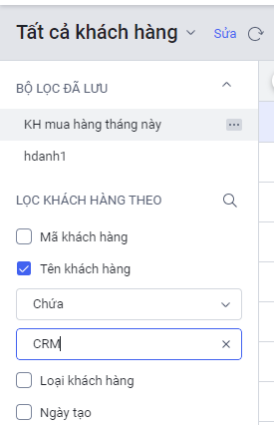
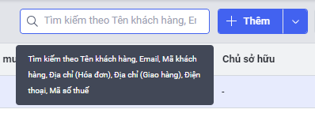
1. ĐẶT VẤN ĐỀ
MISA đang có một kho sản phẩm với dữ liệu khách hàng lớn
SME
CRM
MeInvoice
Nghiệp vụ luôn cho phép tìm kiếm dữ liệu tại hầu hết các sản phẩm
Dữ liệu thường được lưu dạng quan hệ (SQL)
Kiến trúc DB Multi-Tenant
Tìm kiếm dữ liệu tốn nhiều thời gian khi dữ liệu đủ lớn

Slide 5
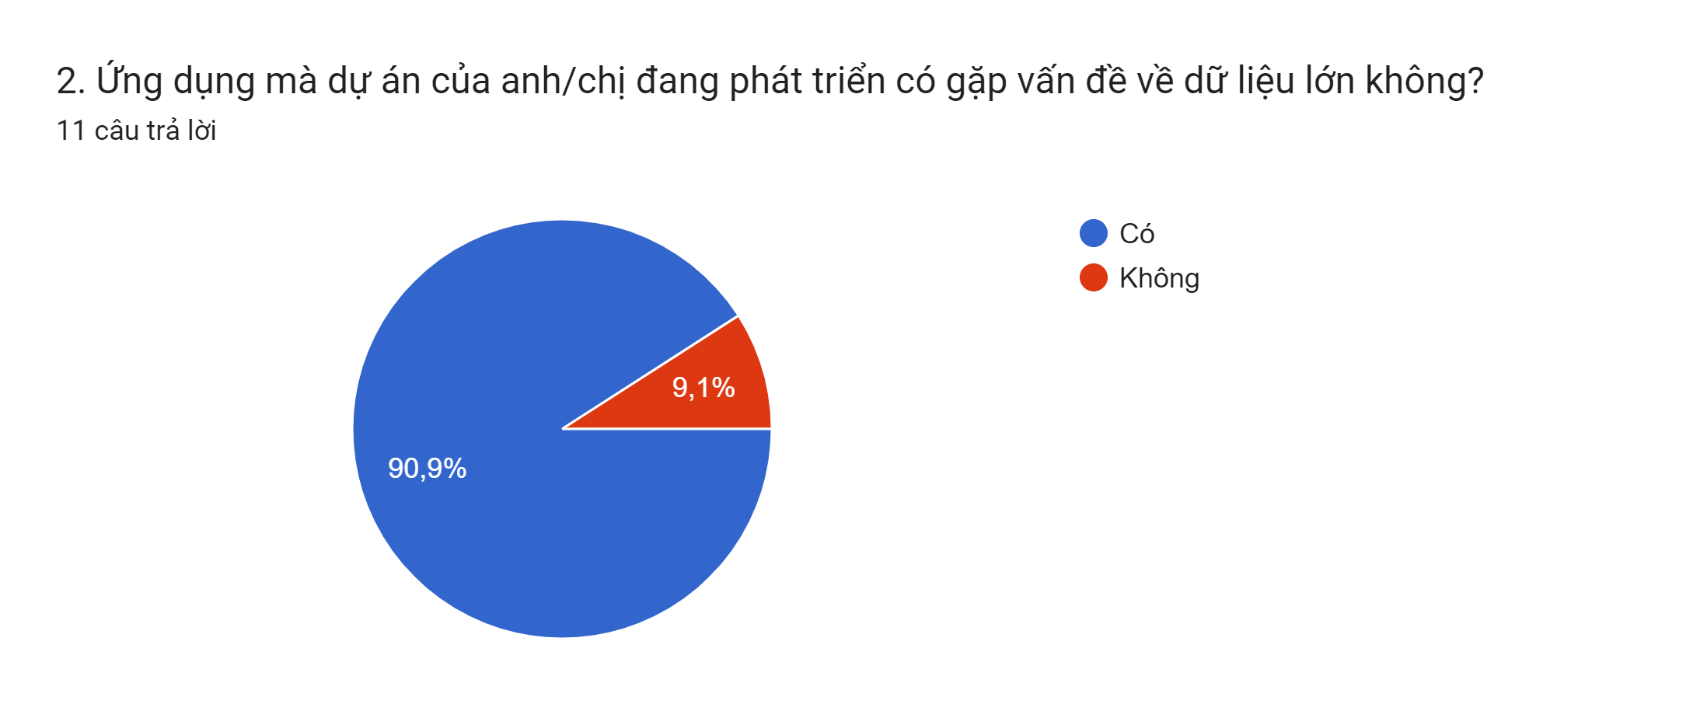
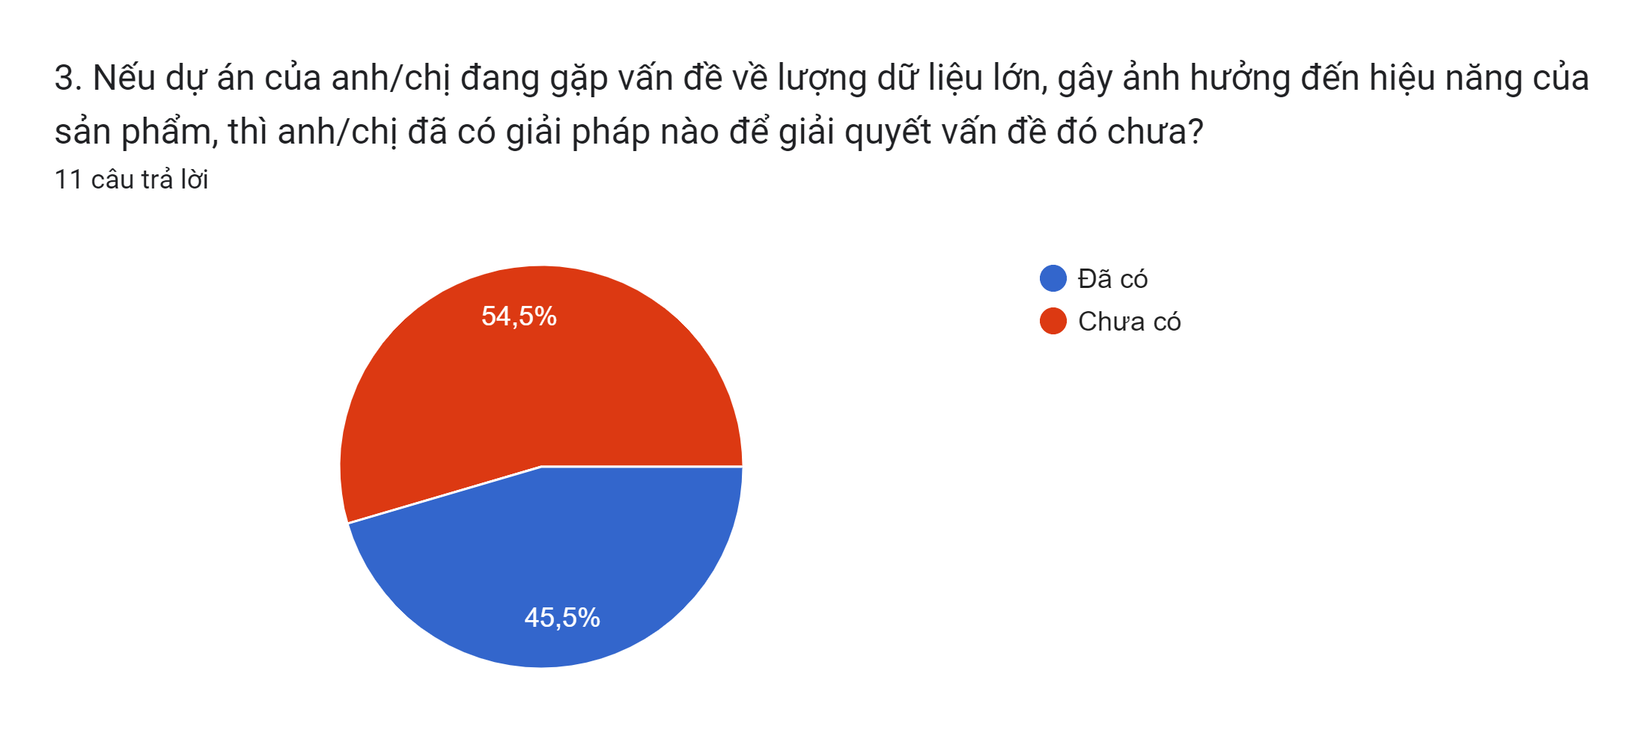
1. ĐẶT VẤN ĐỀ
Kết quả khảo sát
Tổng số câu trả lời: 11
Các câu trả lời đến từ: EMIS học sinh, ACT2, Bumas, MISA SME 2022, C&b teamsa, ...

Slide 6
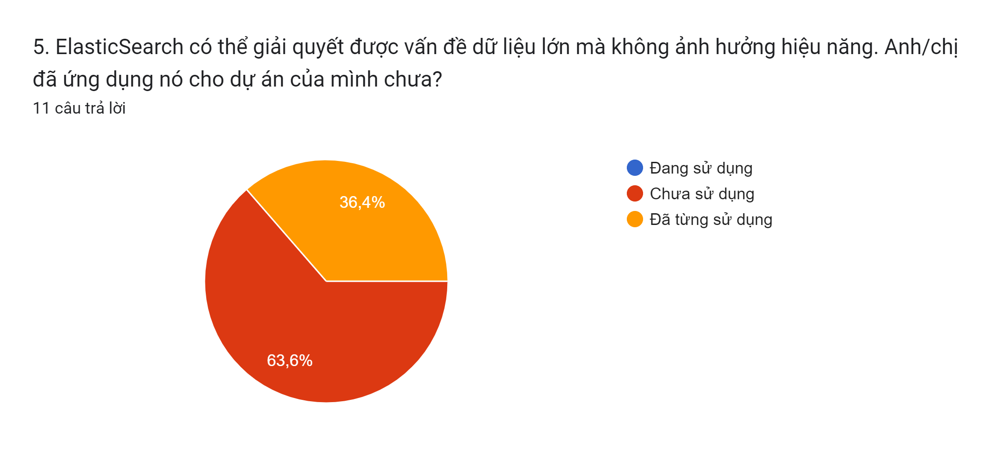
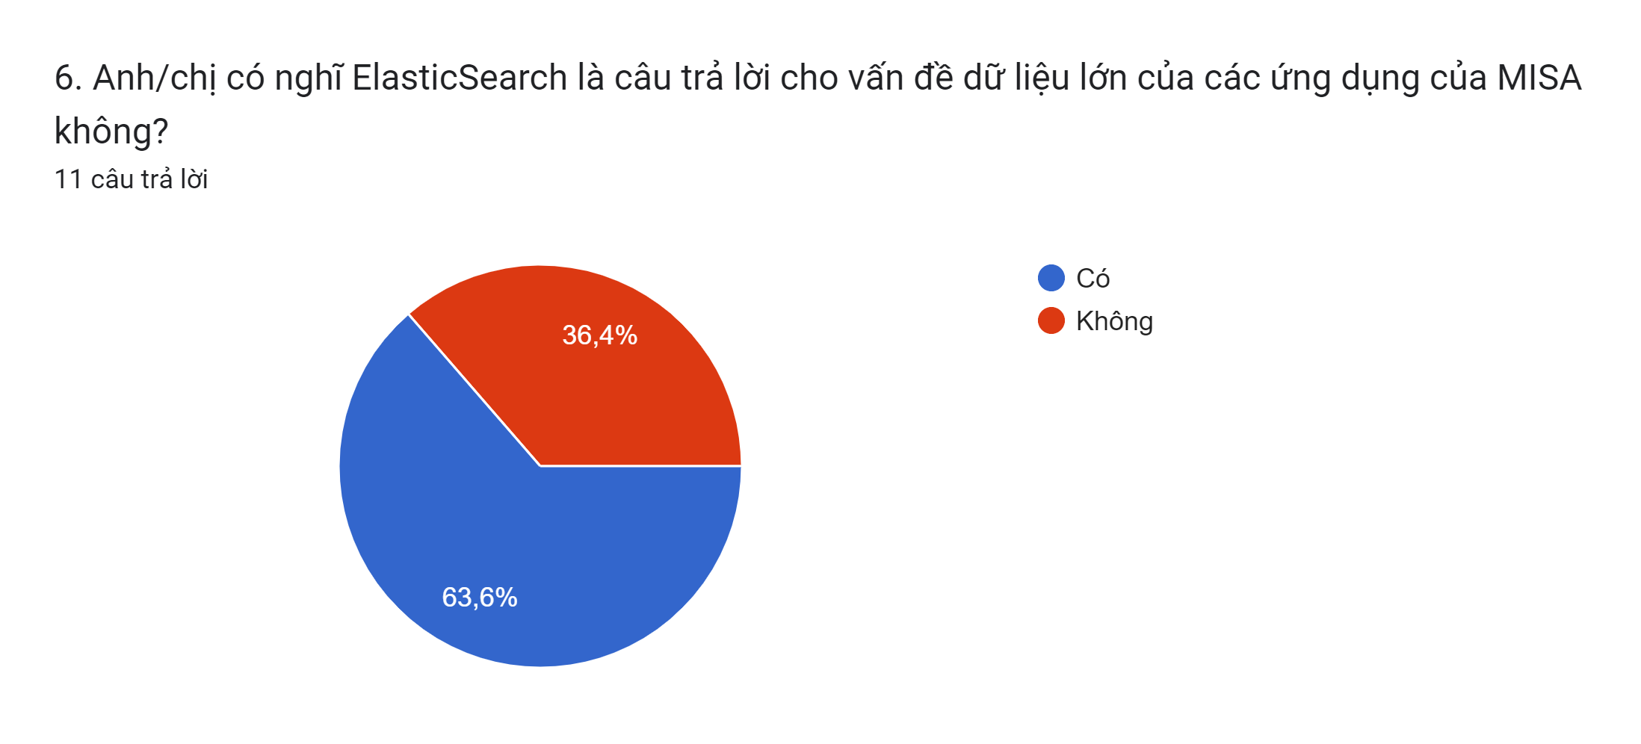
1. ĐẶT VẤN ĐỀ
Kết quả khảo sát
Tổng số câu trả lời: 11
Các câu trả lời đến từ: EMIS học sinh, ACT2, Bumas, MISA SME 2022, C&b teamsa, ...

Slide 7
THỰC TRẠNG TẠI CRM
“Trung bình 2.000.000 bản ghi trên một phân hệ tại CRM”

Slide 8
2. THỰC TRẠNG TẠI CRM
CRM cho kinh doanh của MISA:
Có khoảng 1000 – 2000 nhân viên kinh doanh
Tháng 6/2022: Phân hệ đơn hàng có 3.800.000 bản ghi
Dữ liệu ban đầu được lưu trữ trên SQL
Tìm kiếm lâu, treo server khi có nhiều truy vấn cùng lúc

Slide 9
GIẢI PHÁP ĐỀ XUẤT
“Ứng dụng Elasticsearch, Sphinx Engine, ..
Đồng bộ real-time giữa DB gốc và DB tìm kiếm”

Slide 10



3. GIẢI PHÁP ĐỀ XUẤT
Ứng dụng Elasticsearch
Đồng bộ dữ liệu real-time DB gốc sang DB tìm kiếm
Chuyển nghiệp vụ tìm kiếm sang DB tìm kiếm

Slide 11
ĐỊNH HƯỚNG NGHIÊN CỨU

Slide 12
4. ĐỊNH HƯỚNG NGHIÊN CỨU
So sánh các search engine
Seach SQL
Seach MongoDB
Search Elasticsearch
Các phương pháp đồng bộ dữ liệu real-time giữa DB gốc và DB tìm kiếm: Debezium Kafka
Đảm bảo tính toàn vẹn dữ liệu
- Thống kê số liệu sự cố liên quan tại MISA (kế toán, …)
- Thông kê lại các giải pháp về engine search
- Các phương pháp sync db: tool đồng bộ, mess bus, ưu nhược điểm là gì
- Đo đếm lại hiệu năng đồng bộ các phương pháp hiện tại
- Mục tiêu cụ thể của đề tài, thách thức là gì,

Slide 13
TRÂN TRỌNG CẢM ƠN
Câu hỏi và thảo luận

